Slide 1




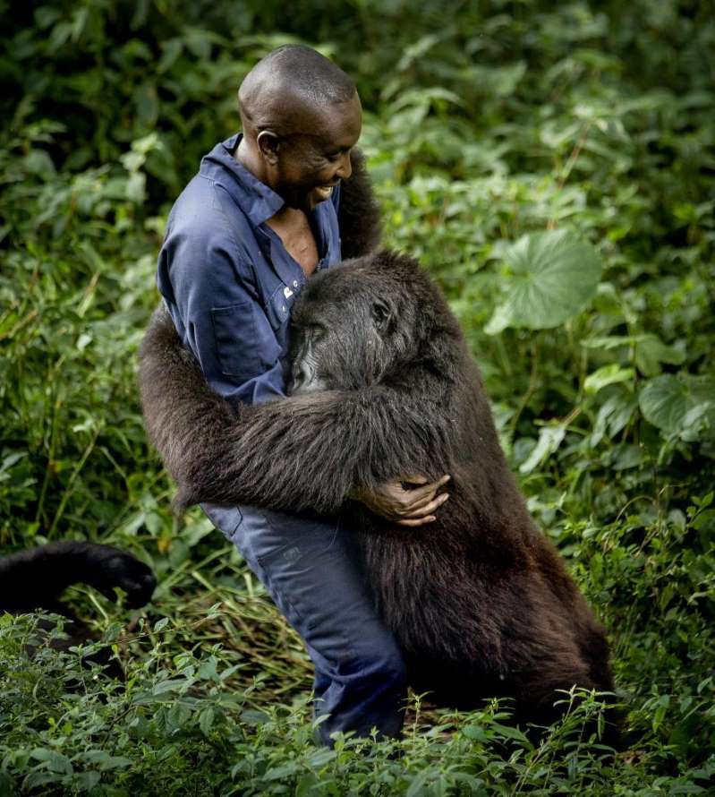
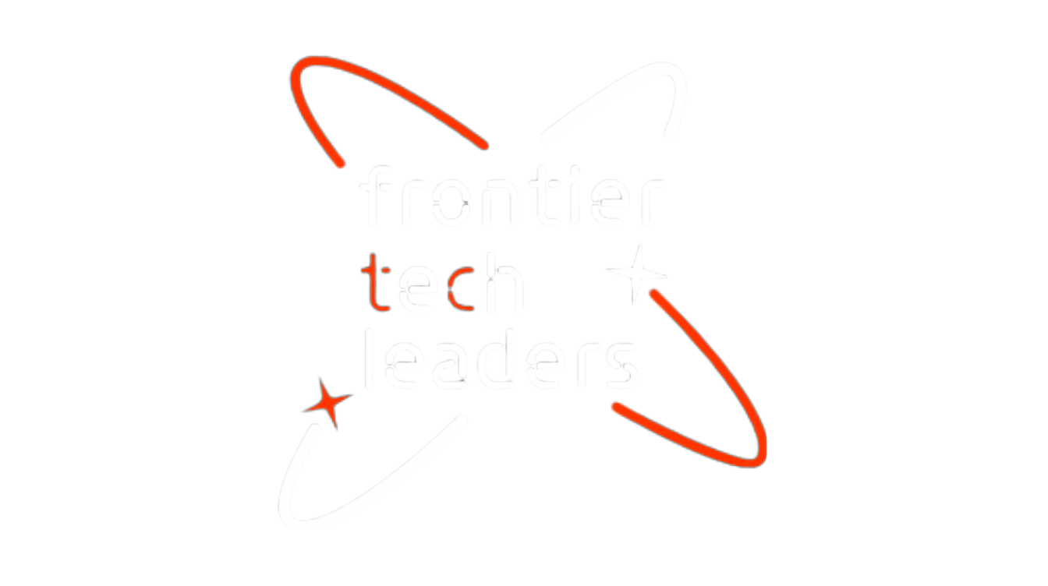
BioLingo

Slide 2
Decifrando a linguagem biológica
Projeto BioLingo
Grupo nº 14
António Francisco
Eudesmagno Miguel
José Vale

Slide 3
Agenda da Apresentação
01
02
03
Nota Conceitual
Dados
Modelos
Coleta, análise exploratória e engenharia de recursos.
Seleção, treinamento, avaliação e ajuste.
Contexto, objetivos e relação com os ODS.
04
05
Resultados
Implantação
Desempenho e métricas alcançadas.
Estratégia de deployment e trabalho futuro.

Slide 4
Contexto: Biodiversidade angolana em Risco
Riqueza Natural
Lacuna Científica
Angola possui uma das biodiversidades mais ricas do continente africano, com aproximadamente 276 espécies de mamíferos, 265 espécies de aves e 5.185 espécies de plantas superiores.
A pesquisa em bioacústica em África permanece limitada, com 74,3% dos autores sendo não-africanos, indicando uma lacuna crítica em capacidades locais. Angola está particularmente subrepresentada neste campo.
Ameaças Críticas
Nossa Solução
Esta riqueza enfrenta ameaças significativas: caça furtiva, perda de habitat e impactos de três décadas de guerra civil. Segundo a IUCN, cerca de 75% dos animais e plantas listados estão classificados como vulneráveis, ameaçados ou criticamente ameaçados.
O BioLingo é uma plataforma digital inovadora que utiliza IA para decifrar a comunicação animal, transformando sons da fauna em informações acessíveis e acionáveis.

Slide 5




Objetivos do Projeto BioLingo
Base de Dados
Modelos de IA
Criar uma base de dados bioacústica abrangente da fauna angolana.
Desenvolver modelos capazes de identificar espécies e interpretar vocalizações com alta precisão.
Educação
Conservação
Promover a educação ambiental e a ciência cidadã em Angola.
Fornecer ferramentas de monitoramento para espécies ameaçadas.
Metas Específicas
1
2
3
Março 2026
Setembro 2026
Setembro 2027
Lançar MVP focado em aves de Angola
Expandir para mamíferos emblemáticos (elefantes, primatas, palancas)
Implementar rede de sensores bioacústicos em parques nacionais

Slide 6






Alinhamento com as ODS
ODS 9: Indústria, Inovação e Infraestrutura
ODS 11: Cidades e Comunidades Sustentáveis
Uso de IA, big data e bioacústica para uma solução tecnológica inovadora, com API aberta e parcerias de pesquisa com universidades angolanas.
Monitoramento ambiental em áreas urbanas e rurais, engajando as comunidades angolanas no registo de sons e na proteção do ambiente.
ODS 13: Ação Contra a Mudança Climática
ODS 14: Vida na Água
Ajuda a entender o impacto das mudanças climáticas na biodiversidade angolana através do monitoramento acústico, apoiando políticas públicas.
Potencial para monitoramento da vida marinha na costa angolana, com parcerias de conservação marinha para proteger os oceanos.
ODS 15: Vida Terrestre
ODS 4: Educação de Qualidade
Contribuição direta para a conservação da fauna e biodiversidade terrestre, identificação de espécies em risco como a Palanca Negra Gigante.
Ferramenta educativa interativa sobre biodiversidade para escolas e universidades angolanas, promovendo conhecimento sobre a nossa fauna.

Slide 7
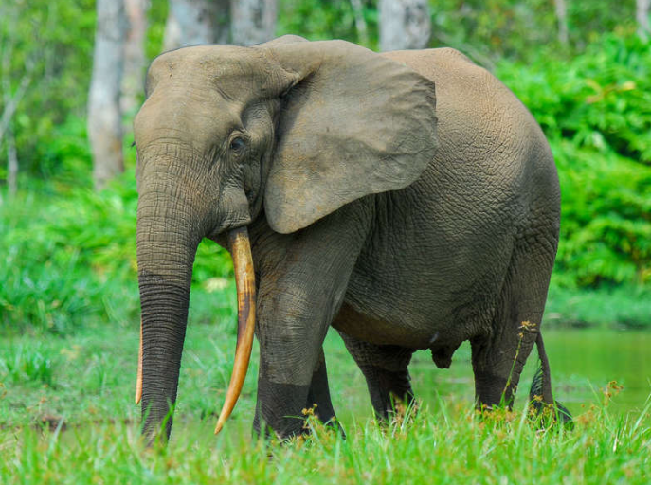
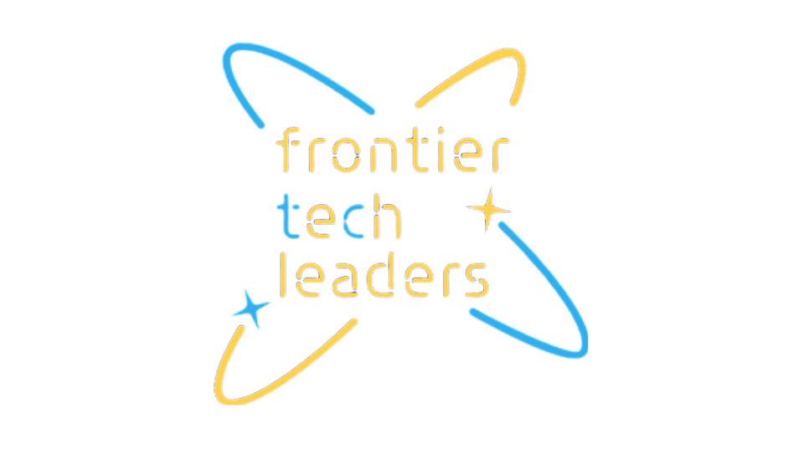
Coleta e Preparação de Dados
Fontes de Dados Bioacústicos
Xeno-canto
API pública
10.000+ gravações
Treino inicial e validação
Macaulay Library
API via eBird
5.000+ gravações
Treino e teste
Gravações Locais
Ciência Cidadã
2.000+ gravações
Fine-tuning local
Sensores Bioacústicos
Parques Nacionais
1.000+ horas
Espécies raras
GBIF
Metadados
Ocorrências
Enriquecimento
Critérios de Qualidade
Duração: 3-60 segundos
Identificação confirmada por especialistas
Relação sinal-ruído > 10 dB
Metadados completos (localização, data, habitat)
Prioridade para Angola e países vizinhos

Slide 8
Engenharia de Recursos
Espectrograma Mel
MFCCs
Representação visual do espectro de frequências ao longo do tempo, utilizando a escala Mel. Configuração: 128 bandas Mel, janela de 2048 amostras, imagens de 224x224 pixels.
Mel-Frequency Cepstral Coefficients - representação compacta das características espectrais. Configuração: 40 coeficientes MFCC, incluindo deltas e delta-deltas para capturar dinâmica temporal.
Características Temporais
Características Contextuais
Pitch médio e desvio padrão, energia RMS ao longo do tempo, taxa de cruzamento por zero, duração total e intervalos entre vocalizações.
Coordenadas GPS, hora do dia, estação do ano, tipo de habitat e presença de outras espécies (co-ocorrência).
Técnicas de Aumento de Dados
Time Stretching
Pitch Shifting
Alteração da velocidade sem mudar o pitch.
Alteração do pitch sem mudar a velocidade.
Time Masking
Frequency Masking
Mascaramento de segmentos temporais.
Mascaramento de bandas de frequência.

Slide 9


Arquitetura dos Modelos de IA
Modelo 1: Classificador de Espécies
Modelo 2: Classificador de Vocalização
Arquitetura
Arquitetura
ResNet-50 com Transfer Learning, camadas pré-treinadas no ImageNet, adaptada para espectrogramas.
CNN + LSTM híbrida - CNN para extração espacial, LSTM para dependências temporais.
Estratégia de Treino
Estratégia de Treino
Fase 1: Congelar camadas iniciais, treinar camadas finais (LR: 0.001).
MFCCs como entrada, sequências de 200 frames (~4-5 segundos), gradient clipping para estabilidade.
Fase 2: Fine-tuning das últimas 20 camadas (LR: 0.0001).
Métricas Esperadas
Métricas Esperadas
Acurácia global: >85%
Acurácia global: >78%
Precisão média: >82%
Precisão média: >75%
Recall médio: >80%
Recall médio: >73%
Top-5 accuracy: >95%
5 tipos de vocalização

Slide 10



Avaliação, Otimização e Resultados
85%
78%
95%
Acurácia Global
Acurácia Global
Top-5 Accuracy
Classificador de espécies
Classificador de vocalização
Espécie correta entre as 5 mais prováveis
Estratégias de Regularização
Balanceamento de Classes
Infraestrutura
Dropout nas camadas finais
Pesos de classe na função de perda
GPUs NVIDIA Tesla T4+
Weight decay (L2)
Oversampling de classes minoritárias
PyTorch 2.0+
Early stopping
40-60 horas de treino
Batch normalization
Focal loss para exemplos difíceis
Validação cruzada K-fold (K=5)
Aumento de dados

Slide 11

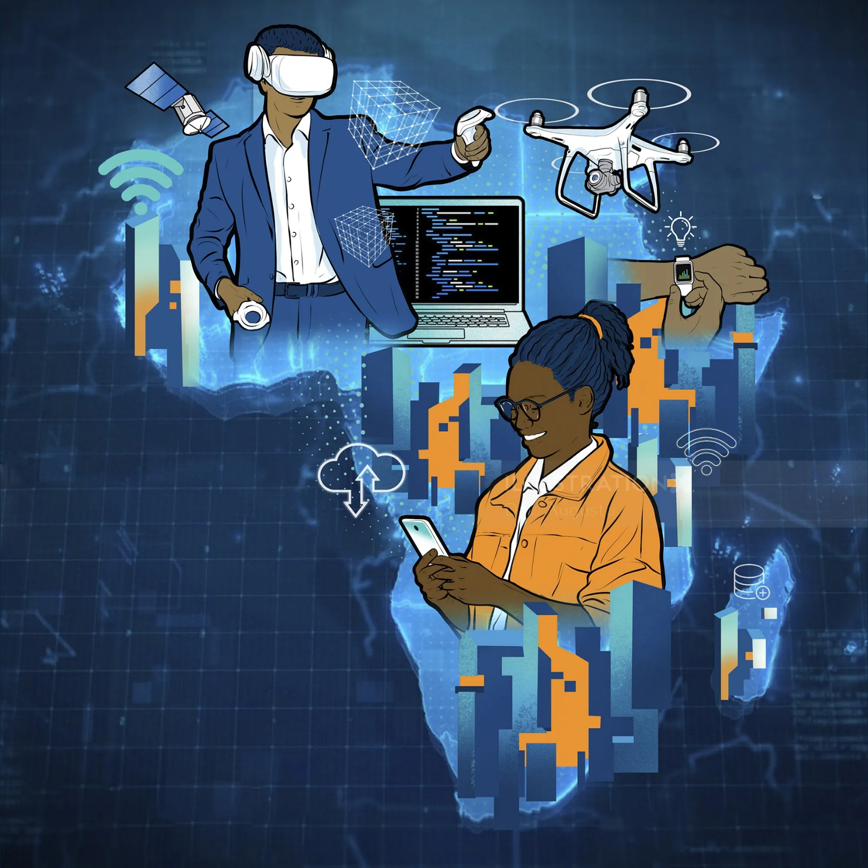



Implantação e Trabalho Futuro
Serialização de Modelos
Conversão dos modelos treinados para formatos otimizados (ONNX, TorchScript) para deployment em produção.
API RESTful
Integração via API para aplicações móveis, web e sensores bioacústicos com autenticação e rate limiting.
Infraestrutura Cloud
Deploy em AWS/Azure com auto-scaling, monitoramento contínuo e backup automático.
Aplicação Móvel
App para ciência cidadã com gravação, identificação em tempo real e contribuição para a base de dados.
Próximos Passos
Expansão de Espécies
Incluir mamíferos, répteis e anfíbios angolanos.
Rede de Sensores
Implementar sensores em parques nacionais para monitoramento contínuo.
Parcerias Estratégicas
Colaboração com Ministério do Ambiente, universidades e ONGs.
Educação e Divulgação
Programas educativos e workshops sobre conservação e bioacústica.

